Slide 1
Hellen Ruthes
Eng. de Dados
41 – 99554 2513
hellenruthes@gmail.com
https://www.linkedin.com/in/hellenruthes-ti/

Slide 2
Agenda
Caso 1 – Implementação
Caso 2 – Arquitetura
Qual o desafio?
O que devemos considerar?
Proposta de arquitetura
On premises versus cloud
Tempo real/Streaming
Perguntas

Slide 3
Caso 1
Kanban - DesafioBoticario
Source to Raw
Raw to Curated
Views
Mantém dados
Processo de merge
- Se existe, update, se não existe insert
Mantém dados
Processo de merge
- Se existe, update, se não existe insert

Slide 4





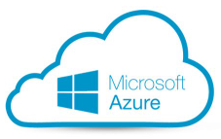


Qual o desafio?

Slide 5
O que devemos considerar?
Fornecimento de dados para Analytics, Data Science, API’s e serviços para integrações com aplicações
Camadas de ingestão, processamento, armazenamento, consumo, análise, segurança e governança
Substituição gradativa do cenário on-premises atual
Manutenção da comunicação on-premises x cloud
Análise de dados em tempo real

Slide 6
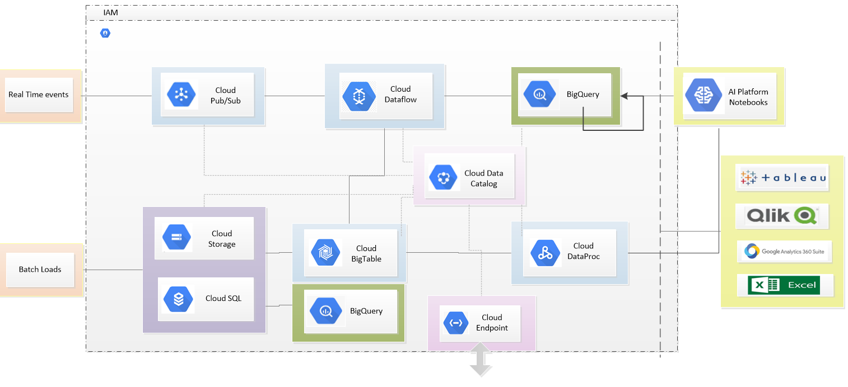
Proposta de arquitetura

Slide 7
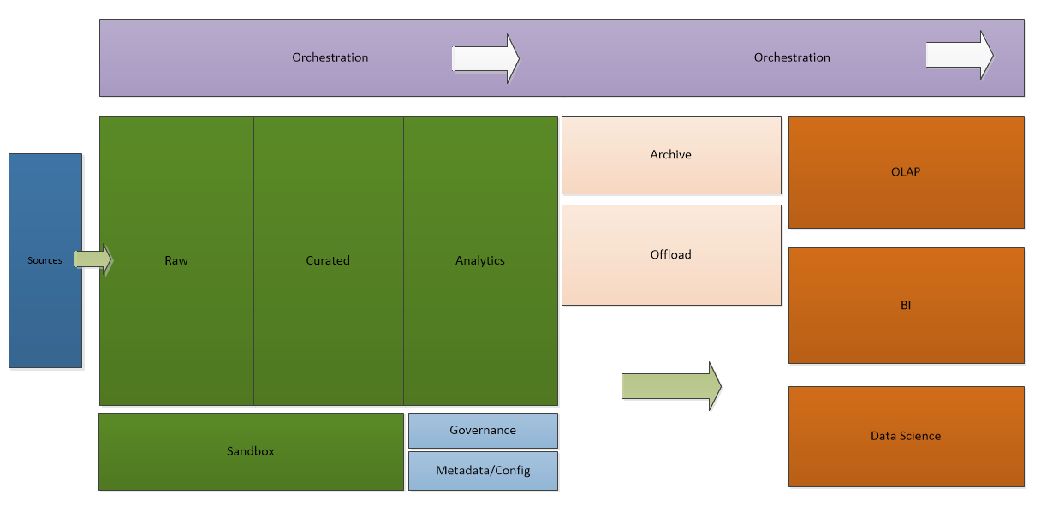
Arquitetura – Banco de Dados
Notes:
Pros of the Data Lake
Volume, Variety and Velocity
. Low Cost Storage (But high cost processing)
A data lake is also low cost (relatively speaking). Accessible Data
Landing the data but requires governance – who can have access. Cons of the Data Lake
Capacidade de gerar informacao e cruzar informacao
Aceitacao por parte do usuario
Necessidade de modelar o banco de acordo com as necessidades do negócio
Cloud Bias
There are on-premises data lake solutions (Hadoop is a very common one). However, installing a data lake solution on-prem can be much more complex,
Skillset Learning Curve
The data lake often comes with a new set of tools and services that need to be understood (and it’s a bit of a learning curve). That requires some additional investment, either from recruiting to get the right team members or doing internal professional development to understand those new tools. Transition Period
When moving from a data warehouse to a data lake (or just adding a data lake to your existing system), there’s going to be a transition period. If you already have an existing data warehouse, how does the data lake fit into that? Do you rework some of that for the new needs and functionality, or not? Investment in Best Practices and Processes
A data lake also requires significant investment not just from a skillset perspective, but also in understanding how that impacts your best practices. In addition to being able to do the work, you need to understand what your organizational standards will be around doing that work. Not Optimized for Query Performance
Although we can very easily land data in the data lake, in order to query that data back out, the data lake doesn't have the same underlying query engine that a data warehouse does. Those queries may not perform to the level you need.
Custo alto para serviços mais especializados
A arquitetura deve evitar o reprocessamento de dados
Seguranca – informacao de terceiros e informacoes privilegiadas/segregadas
Valores de produtos, diferença por cliente >> PPM tinha dados relativos a custo de producao, dados medicos, dados ambientais, ficais
E dados de terceiros, inclusive cartao de credito

Slide 8
On Premises X Cloud
Roadmap de processos/dados que existem hoje para identificar os comuns, os obsoletos e os que podem ser aposentados
Alguns sistemas on prem ainda tem vida longa, porém existem soluções no mercado para automatizar o load de dados históricos e a ingestão diária
Notes:
Fivetran, e Qlick (tabelas do Hana - custo operacional)

Slide 9
Tempo Real/Streaming
Necessidade do varejo entender e encontrar os seus consumidores versus o custo ainda alto

Slide 10

Perguntas

